Slide 1

5.SQL注入

Slide 2

目录
SQL注入概念
注入漏洞分类
注入语句
防御SQL注入漏洞
SQL注入利用工具

Slide 3
SQL注入概念

Slide 4

数据库基本概念
数据库
Oracle
MySQL
SQL Server
Access
DB2
Sqlite3
结构化查询语言
特点：解释型语言
Notes:
要说SQL注入的背景，得先说说数据库。数据库是信息化发展进程中为了有效的存储和利用各类信息资源的产物，并逐渐成为了信息系统的核心部分，因此各大公司就开始各有侧重的开发数据库产品，如我们熟知的，Oracle、Mysql、SQL Server等，群雄逐鹿难免会出现混乱，为了避免这类困境和迎合开发者简便通用的要求，于是就协商制定出了行业规范的结构化查询语言SQL，它是一种解释型语言。什么是解释型语言？

Slide 5
数据库基本概念
数据(Data)
Access、MSSQL、Oracle、SQLITE、MySQL等
数据库管理系统(database management system)是一种操纵和管理数据库的软件，用于建立、使用和维护数据库。它对数据库进行统一的管理和控制，以保证数据库的安全性和完整性。
结构化查询语言(SQL)
DQL、DDL、DML、TCL、DCL
结构化查询语言(Structured Query Language)简称SQL，结构化查询语言是一种数据库查询和程序设计语言，用于存取数据以及查询、更新和管理关系数据库系统。
图像、语音、文字等
在计算机系统中，各种字母、数字符号的组合、语音、图形、图像等统称为数据。
数据库(Database)
Access、MSSQL、Oracle、SQLITE、MySQL等
数据库是按照数据结构来组织、存储和管理数据的“仓库”。
数据库管理系统(DBMS)
Notes:
数据：在计算机科学中，数据是指所有能输入到计算机并被计算机程序处理的符号的介质的总称，是用于输入电子计算机进行处理，具有一定意义的数字、字母、符号和模拟量等的通称。
数据库：通俗的来讲，就是存放数据的“仓库”。一个良好的仓库，肯定不会是乱七八糟的，里面的东西应该是按照一定规范分类排列存储的，便于快速的存取需要的东西。
数据库管理系统：管理数据库。
SQL：见下页PPT。

Slide 6
数据库基本概念
SQL语言包含6大部分
数据查询语言DQL，如：select
数据操作语言DML，如：insert，update、delete
数据控制语言DCL，如：grant、revoke
数据定义语言DDL，如：create、drop
指针控制语言CCL，如：declare cursor、fetch
事务处理语言TPL，如：commit、rollback
Notes:
结构化查询语言包含6个部分：
一：数据查询语言（DQL:Data Query Language）：
其语句，也称为“数据检索语句”，用以从表中获得数据，确定数据怎样在应用程序给出。保留字SELECT是DQL（也是所有SQL）用得最多的动词，其他DQL常用的保留字有WHERE，ORDER BY，GROUP BY和HAVING。这些DQL保留字常与其他类型的SQL语句一起使用。
二：数据操作语言（DML：Data Manipulation Language）：
其语句包括动词INSERT，UPDATE和DELETE。它们分别用于添加，修改和删除表中的行。也称为动作查询语言。
三：数据控制语言（DCL）：
它的语句通过GRANT或REVOKE获得许可，确定单个用户和用户组对数据库对象的访问。某些RDBMS可用GRANT或REVOKE控制对表单个列的访问。
四：数据定义语言（DDL）：
其语句包括动词CREATE和DROP。在数据库中创建新表或删除表（CREAT TABLE 或 DROP TABLE）；为表加入索引等。DDL包括许多与人数据库目录中获得数据有关的保留字。它也是动作查询的一部分。
五：指针控制语言（CCL）：
它的语句，像DECLARE CURSOR，FETCH INTO和UPDATE WHERE CURRENT用于对一个或多个表单独行的操作。
六：事务处理语言（TPL）：
它的语句能确保被DML语句影响的表的所有行及时得以更新。TPL语句包括BEGIN TRANSACTION，COMMIT和ROLLBACK。

Slide 7
数据库特性
静态网页：
html或者htm，是一种静态的页面格式，不需要服务器解析其中的脚本。由浏览器如(IE、Chrome等)解析。
1.不依赖数据库
2.灵活性差，制作、更新、维护麻烦
3.交互性交差，在功能方面有较大的限制
4.安全，不存在SQL注入漏洞
动态网页：
asp、aspx、php、jsp等，由相应的脚本引擎来解释执行，根据指令生成静态网页。
1.依赖数据库
2.灵活性好，维护简便
3.交互性好，功能强大
4.存在安全风险，可能存在SQL注入漏洞

Slide 8
WEB应用工作原理
在Article表中查询id为36的所有记录
数 据 库
返回查询到的所有记录
请
求
返
回
获取参数ID的值为36，动态构造SQL语句：Select * from Article where id=36 ，向数据库发起查询请求
处理返回的所有记录，如过滤和编码特殊字符等，生成静态网页并返回给客户端
脚本引擎
http://test.com/Article.php?id=36
请
求
返
回
用户想要查看ID为36的文章
将网站返回的网页展示给用户
客 户 端

Slide 9
SQL注入定义
SQL Injection：就是通过把SQL命令插入到Web表单递交或输入域名或页面请求的查询字符串，最终达到欺骗服务器执行恶意的SQL命令。
具体来说，它是利用现有应用程序，将（恶意）的SQL命令注入到后台数据库引擎执行的能力，它可以通过在Web表单中输入（恶意）SQL语句得到一个存在安全漏洞的网站上的数据库，而不是按照设计者意图去执行SQL语句

Slide 10
SQL注入定义
本质
代码与数据不区分。
成因
未对用户提交的参数数据进行校验或有效的过滤，直接进行SQL语句拼接，改变了原有SQL语句的语义，传入数据库解析引擎中执行。
结果
SQL注入
Notes:
正是基于前面背景的认识，我们知道SQL语言是解释型语言，解释型语言的基本特征就是代码与数据的不区分，从而存在注入数据改变原有语义的缺陷。而SQL注入的本质正是基于此，改变原有语义，注入执行。
就如生活中的造句一样，比如：
我要吃（），正常说（饭），大家都觉得很正常，如果说（虫子），大家就觉得这人口味好重，意思就完全不一样了。

Slide 11
触发SQL注入
所有的输入只要和数据库进行交互的，都有可能触发SQL注入
常见的包括：
Get参数触发SQL注入
POST参数触发SQL注入
Cookie触发SQL注入
其他参与sql执行的输入都有可能进行SQL注入

Slide 12
SQL注入过程
客户端：
参数值等数据被修改
服务端：
未经检查和过滤即将被修改的数据注入到SQL命令中，SQL命令功能被修改
数据库引擎：
执行被修改后的SQL命令
服务端：
将注入的结果返回给客户端
客户端：
根据上一次注入获取到的敏感信息构造注入语句进行进一步注入

Slide 13
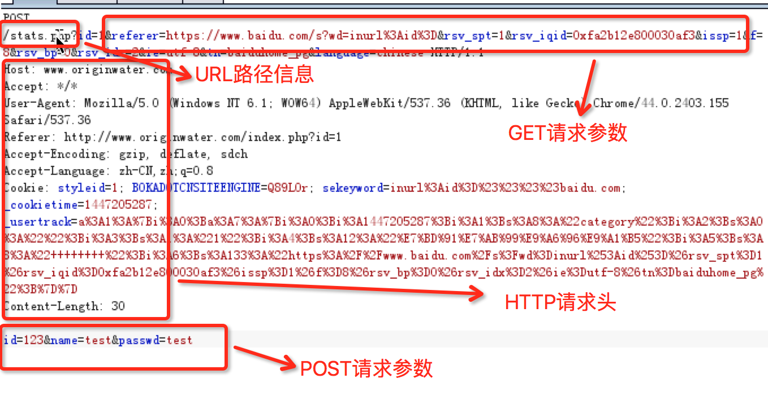
SQL注入场景
一切用户可控参数的地方，比如：URL路径、GET/POST请求参数、HTTP请求头

Slide 14
SQL注入作用
绕过登录验证：使用万能密码登录网站后台等
获取敏感数据：获取网站管理员帐号、密码等
文件系统操作：列目录，读取、写入文件等
注册表操作：读取、写入、删除注册表等
执行系统命令：远程执行命令

Slide 15
注入漏洞分类

Slide 16
数字型注入
http://www.test.com/test.php?id=1
猜测SQL语句为：select * from table where id=1
测试：
http://www.test.com/test.php?id=1’
SQL语句为：select * from table where id=1’ ，页面出现异常
http://www.test.com/test.php?id=1 and 1=1
SQL语句为：select * from table where id=1 and 1=1 ，页面正常
http://www.test.com/test.php?id=1 and 1=2
SQL语句为：select * from table where id=1 and 1=2，返回数据与原始请求不同
Notes:
当输入的参数为整型时，如：ID，年龄，页码等，如果存在注入漏洞，则可以认为是数字型注入。

Slide 17
字符型注入
数字型：select * from table where id =1
字符型：select * from table where username=‘test’
字符型注入最关键的是如何闭合SQL语句以及注释多余的代码
查询内容为字符串时：select * from table where username = ‘test’
测试：
select * from table where username = ‘test and 1=1’ ，无法注入，“test and 1=1”会被数据库当作查询的字符串
select * from table where username = ‘test and 1=1’ --’，必须闭合字符串才可以继续注入
Notes:
当输入参数为字符串时，称为字符型。数字型与字符型注入最大的区别在于：数字型不需要单引号闭合，而字符串类型一般要使用单引号来闭合。

Slide 18
数据库注释语法
数据库 | 注释 | 描述
SQL Server和Oracle | -- | 用于单行注释
 | /* */ | 用于多行注释
Mysql | -- | 用于单行注释 (要求第二个-后面跟一个空格或控制字符，如制表符，换行符等)
 | # | 用于单行注释
 | /* */ | 用于多行注释

Slide 19
测试语句
数字型
And 1=1/And 1=2
OR 1=1/OR 1=2
+、-、*、/、>、<、<=、>=
字符型
And ‘1’=‘1/And ‘1’=‘2
OR ‘1’=‘1/OR ‘1’=‘2’#
+’/+’1、-’0/-’1、>、<、<=、>=
1 like 1/1 like 2
1 in(1,2)/ 1 in (2,3)
…..
1’ like ‘1/1’ like ‘2
…..
1’ in (‘1’)#/’1’ in (‘2’)#

Slide 20
SQL注入分类
按照数据类型：
数字形（Integer）
字符型（String）
按返回结果：
显错注入（Error-Based）
盲注（Boolean/Time-Based Blind）

Slide 21
其他分类
POST注入：注入字段在POST数据中
Cookie注入：注入字段在Cookie数据中
搜索注入：注入处为搜索的点
Baes64注入：注入字符串需要经过base64加密
布尔型盲注：即可以根据返回页面判断条件真假的注入
时间延迟型盲注：即不能根据页面返回内容判断任何信息，用条件语句查看时间延迟语句是否执行（即页面返回时间是否增加）来判断
报错回显型注入：即页面会返回错误信息，或者把注入的语句的结果直接返回在页面中
联合查询型注入：可以使用union的情况下的注入
堆查询型注入：可以同时执行多条语句的执行时的注入
。。。。。。

Slide 22
注入语句

Slide 23
注入语句
select
order by
union
http://drops.wooyun.org/tips/7840
http://drops.wooyun.org/tips/8242

Slide 24
SQL注入利用工具

Slide 25
SQL注入利用工具
SQLMAP
https://github.com/sqlmapproject/sqlmap
JSQL
https://github.com/ron190/jsql-injection

Slide 26
SQLMAP常用命令
sqlmap.py -u http://test.com/sql1.php?user=test&id=1 --dbs
-u 指定检测的URL地址 –dbs列出数据库
sqlmap.py -u "http://test.com/sql1.php" --data="user=test&id=1" -p id
--data post参数 –p 指定参数注入
sqlmap.py -u "http://test.com/sql1.php" --data="user=test&id=1" -p id --D mysql –tables
获取指定数据库的表名
sqlmap.py -u "http://test.com/sql1.php" --data="user=test&id=1" -p id --D mysql -T user –columns
获取指定数据库及指定表的列名
sqlmap.py -u "http://test.com/sql1.php" --data="user=test&id=1" -p id --D mysql -T user --dump
dump数据
-r c:\sqltest.txt 加载请求数据
--cookie=COOKIE 登录后的cookie
--proxy="http://127.0.0.1:8080" 使用HTTP代理

Slide 27
防御SQL注入漏洞

Slide 28
SQL注入危害
这些危害包括但不局限于：
数据库信息泄漏：数据库中存放的用户的隐私信息的泄露。
网页篡改：通过操作数据库对特定网页进行篡改。
网站被挂马，传播恶意软件：修改数据库一些字段的值，嵌入网马链接，进行挂马攻击。
数据库被恶意操作：数据库服务器被攻击，数据库的系统管理员帐户被窜改。
服务器被远程控制，被安装后门。经由数据库服务器提供的操作系统支持，让黑客得以修改或控制操作系统。
破坏硬盘数据，瘫痪全系统。
一些类型的数据库系统能够让SQL指令操作文件系统，这使得SQL注入的危害被进一步放大。

Slide 29
防御SQL注入漏洞
过滤特殊字符：
单引号、双引号、斜杠、反斜杠、冒号、空字符等的字符
过滤的对象:
用户的输入
提交的URL请求中的参数部分
从cookie中得到的数据
部署防SQL注入系统或脚本

Slide 30
思考
SQL语句的增加，删除，修改，查询
不同数据库的注入语句
判断注入点
注入利用

Slide 31


